Slide 1
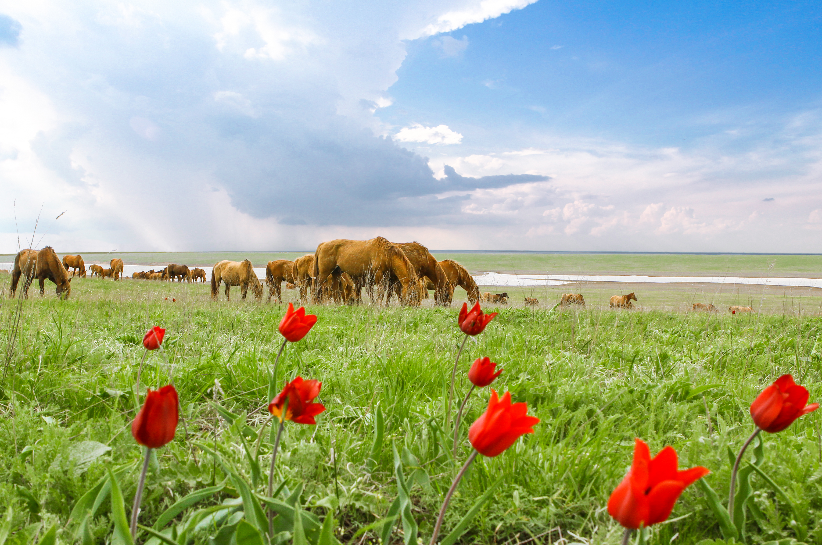

Предложения
ОАО «Региональная корпорация развития» по реализации инвестиционных проектов в восточных районах Ростовской области
_____________________________________________________________________________________________________________________________
Генеральный директор
ОАО «РКР»
Гончаров В.Г.
февраль 2016 г.
___________________________________________________________________________________________________

Slide 2
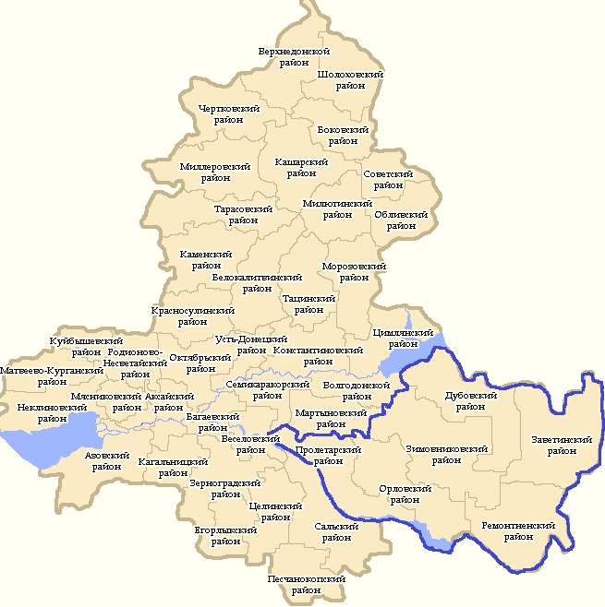
Краткая характеристика восточных районов Ростовской области
Восточные районы Ростовской области в цифрах
№ п/п | Наименование показателя | Восточные районы | Ростовская область | Доля, %
1 | Площадь территории, тыс. га | 2 184 | 10 097 | 21,6%
2 | Численность населения, чел. | 168 265 | 4 235 560 | 4,0%
3 | Сельскохозяйственные угодья, тыс. га | 2 110 | 8 812 | 24%
3.1. | - пашня, тыс. га | 1 122 | 5 882 | 19%
3.2. | - сенокосы, тыс.га | 13 | 89 | 15%
3.3. | - пастбища, тыс. га | 974 | 2 783 | 35%
3.4. | - многолетние насаждения | 1 | 58 | 2%
4 | Поголовье КРС, тыс. голов | 216 | 590 | 37%
4.1. | - в с/х предприятиях, тыс. голов | 31 | 102 | 30%
4.2. | - в ЛПХ, тыс.голов | 130 | 412 | 32%
4.3. | - в КФХ, тыс.голов | 55 | 76 | 72%
5 | Поголовье МРС, тыс. голов | 796 | 1 182 | 67%
5.1. | - в с/х предприятиях, тыс. голов | 68 | 91 | 75%
5.2. | - в ЛПХ, тыс. голов | 359 | 722 | 50%
5.3. | - в КФХ, тыс. голов | 369 | 369 | 100%
___________________________________________________________________________________________________

Slide 3
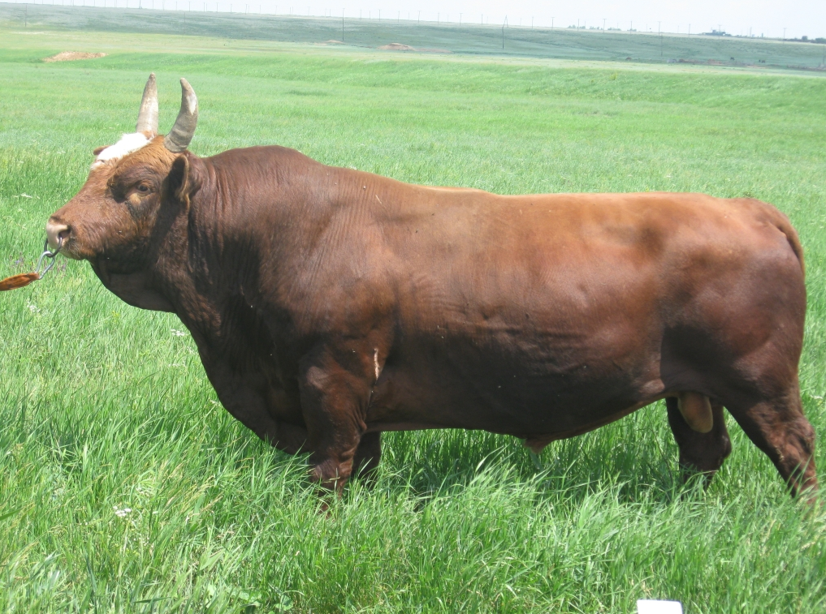
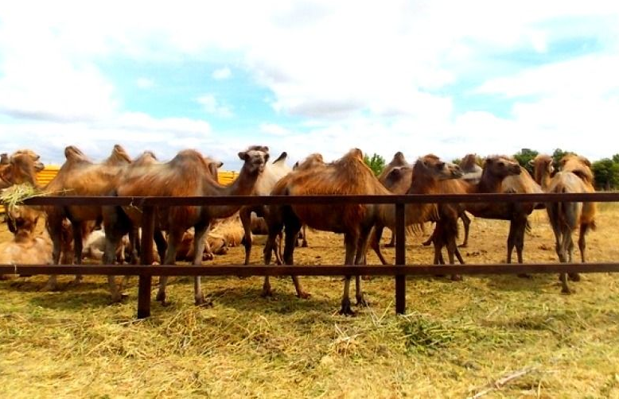
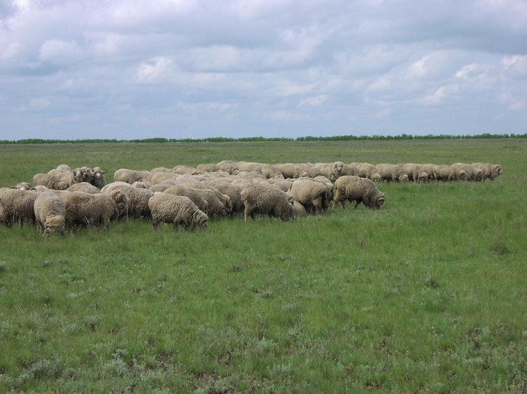
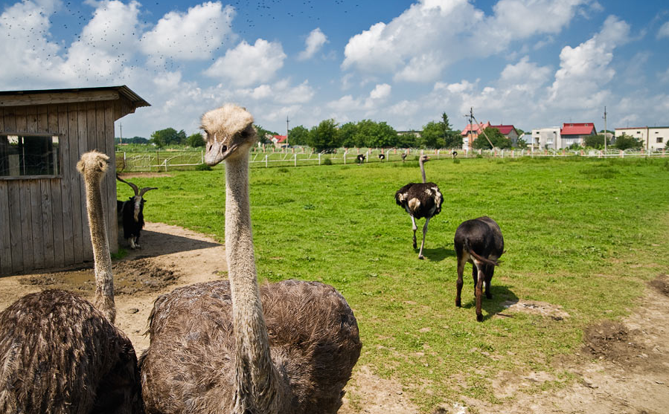
Принципиальная схема развития восточных районов Ростовской области
Обеспечение кормами
Обеспечение водой
Приток инвестиций
Обеспечение воспроизводства
Обеспечение ресурсами
Развитие отрасли мясного животноводства
в восточных районах Ростовской области
Переработка продукции
Забой, разделка, расфасовка продукции мясного животноводства
Заготовка, подработка и отправка шкур, шерсти животных, пера птицы
Переработка и производство мясной продукции
Производство молочной продукции и сыров
Переработка отходов производства
Создание оптово-распределительных центров для реализации сельскохозяйственной продукции
___________________________________________________________________________________________________

Slide 4
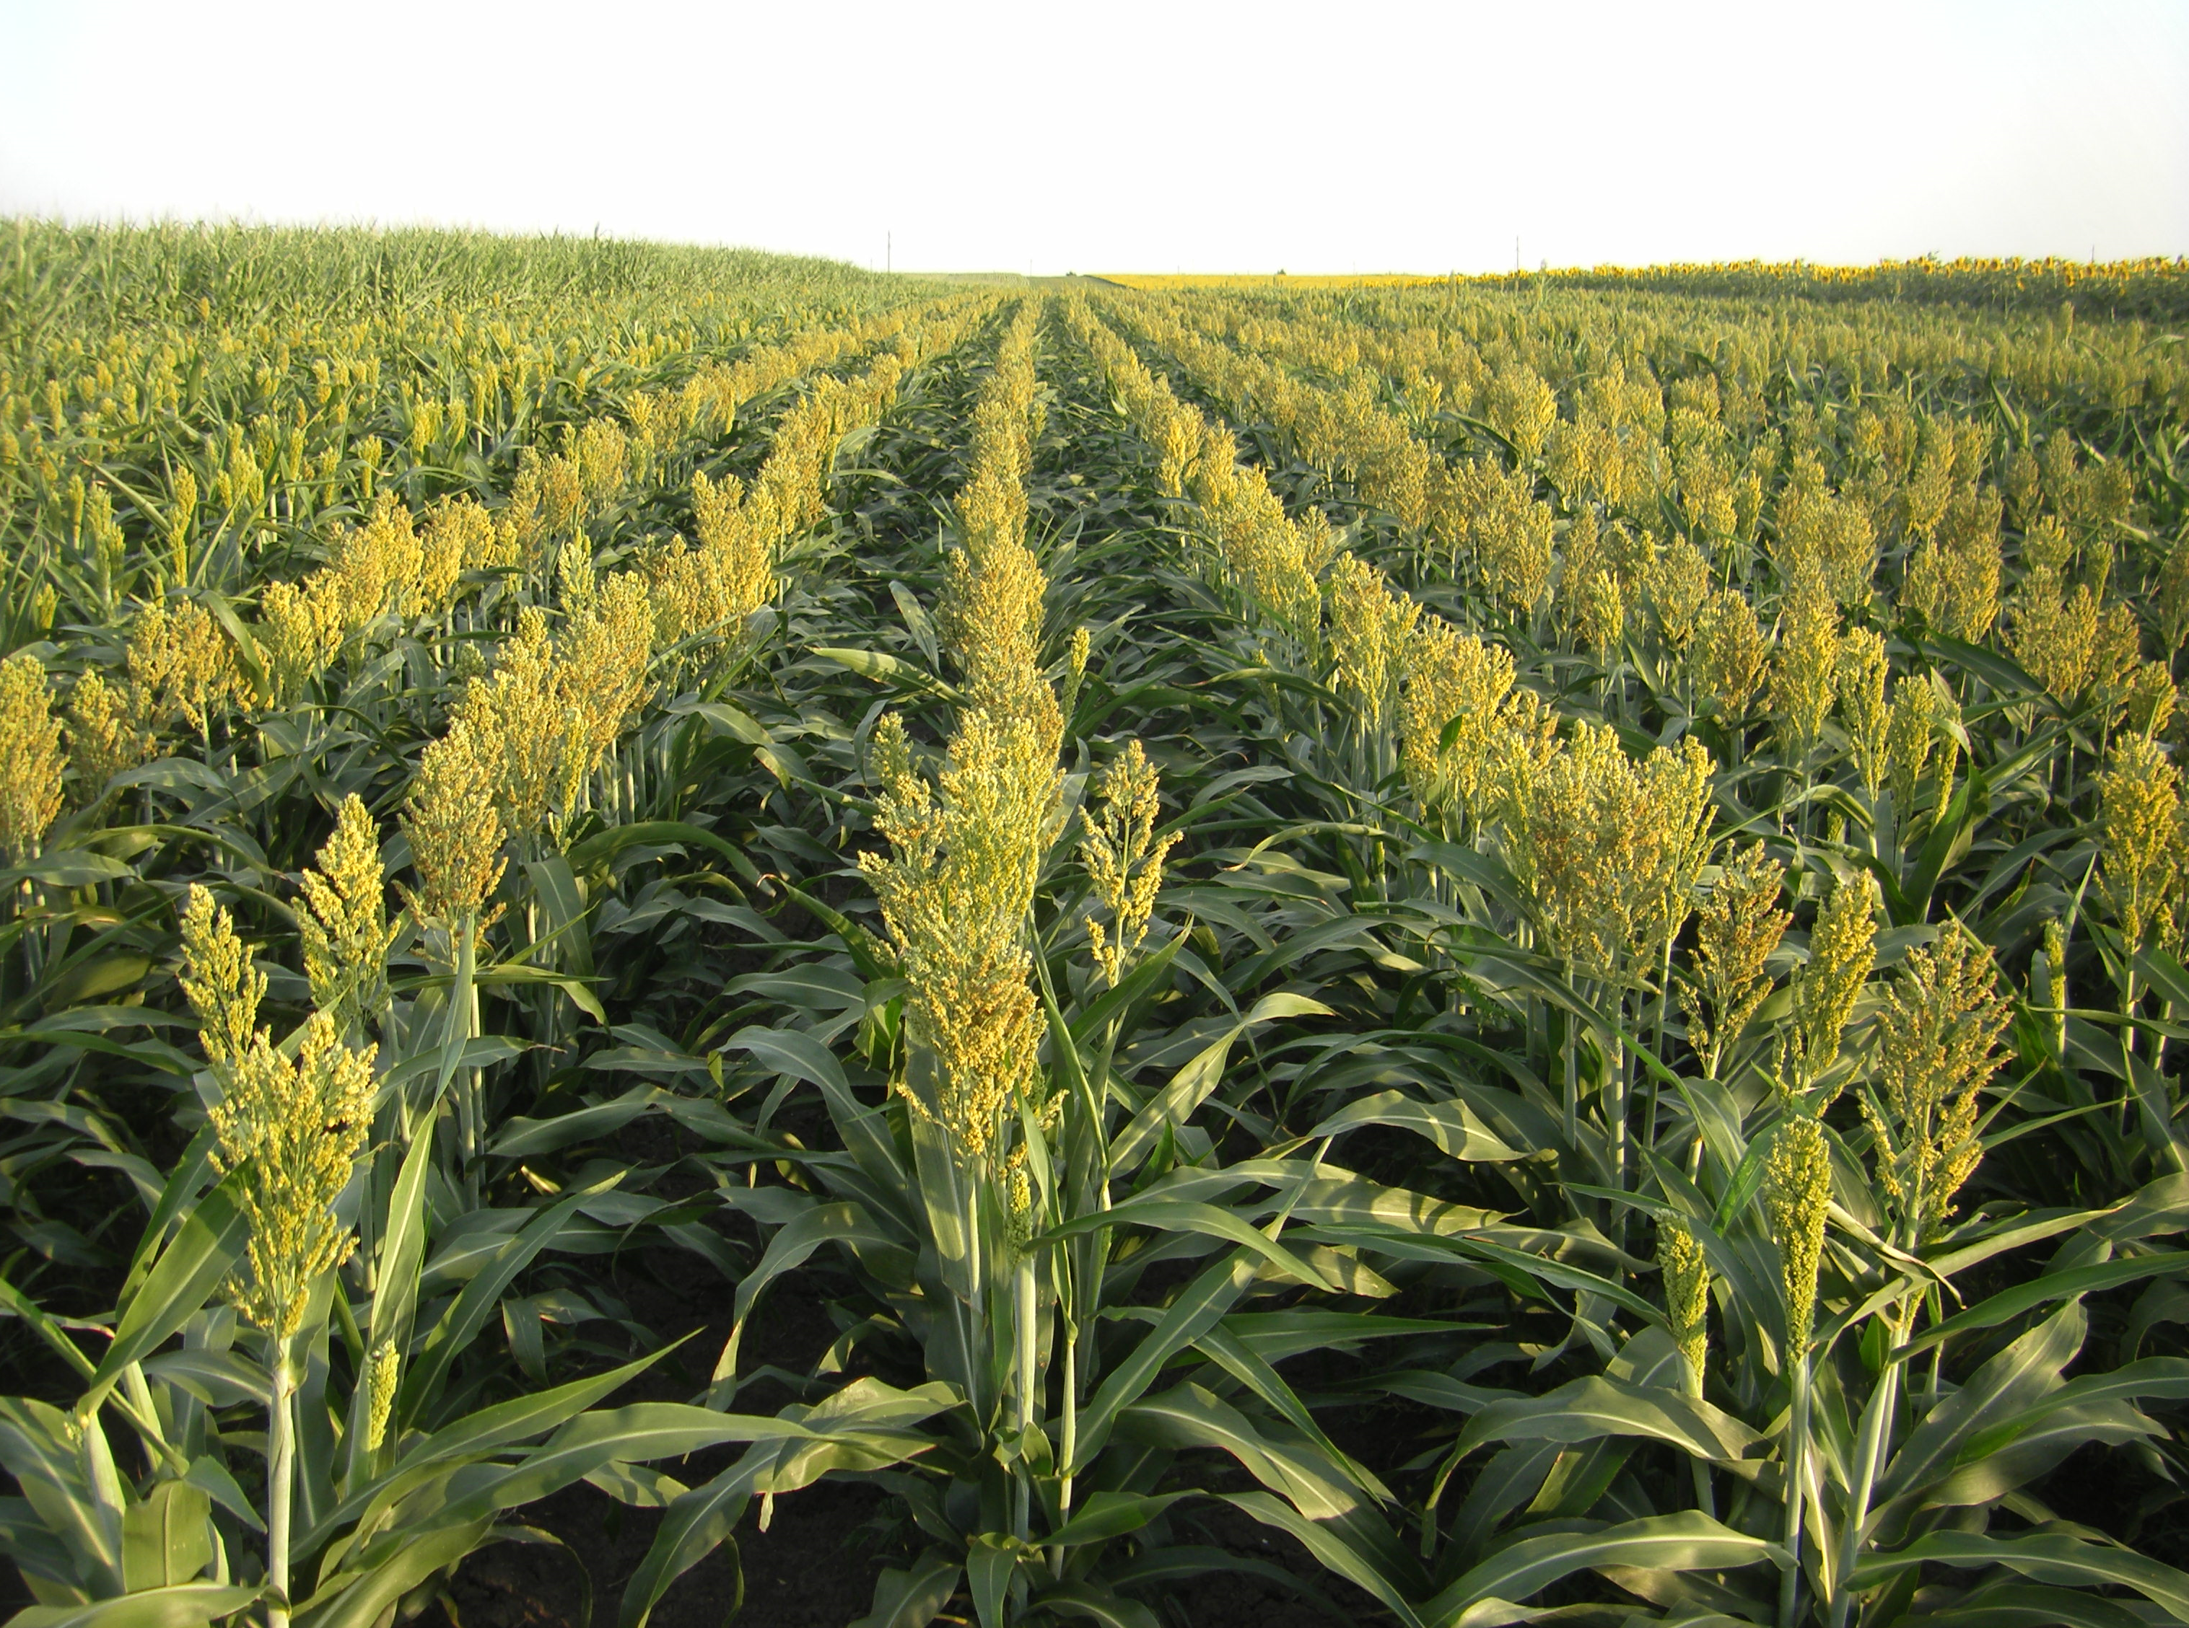
Территориальный инновационный агропромышленный кластер (начало)
Обеспечение территории водой
Обеспечение отрасли мясного животноводства кормами
Мероприятия: восстановление и улучшение системы орошения полей, создание прудов с выстеленным дном для накопления воды, бурение скважин для удовлетворения бытовых и технических потребностей населения и производства, залужение пастбищ
Мероприятия: 1) развитие растениеводства: внедрение кормовых засухоустойчивых культур, развитие селекции, семеноводства, создание культурных пастбищ; 2) производство кормов для всех видов сельскохозяйственных животных, птицы и рыбы.
Объекты: 1) лаборатории растениеводства в условиях аридного (засушливого) земледелия; 2) лаборатории по разработке кормов; завод по производству триптофана и треонина; завод по производству травяной муки; завод по производству безглютеновой муки из зерна сорго; комбикормовый завод; 3) лаборатория инновационных биотехнологий.
___________________________________________________________________________________________________

Slide 5
Территориальный инновационный агропромышленный кластер (окончание)
Обеспечение воспроизводства и эффективного выращивания животных
Организация переработки продукции мясного животноводства
Мероприятия: селекция пород животных, организация звероферм.
Мероприятия: Организация забоя животных, разделки, расфасовки мясной продукции на территории каждого района, организация сбора и переработки сопутствующей продукции (шкуры, шерсть, и т.д.)
Объекты: комплексы по забою, разделке, расфасовке мясной продукции; внедрение передвижных мобильных пунктов по забою КРС; создание пунктов по заготовке, подработке и отправке шкур и шерсти животных, пера птицы; строительство комбинатов по производству готовой мясной продукции
Объекты: селекционно-генетические центры, племрепродукторы и племзаводы. Для повышения эффективности отрасли мясного животноводства необходимо создание в орошаемой зоне баз для финишного откорма крупного рогатого скота перед промышленным забоем
Развитие экотуризма
___________________________________________________________________________________________________

Slide 6
Роль ОАО «Региональная корпорация развития» в процессе реализации инвестиционных проектов на территории восточных районов Ростовской области
Консолидация в ОАО «Региональная корпорация развития» земельных участков, необходимых для реализации инвестиционных проектов.
Участие в формировании предложений по реализации программы развития восточных территорий Ростовской области.
Организация единой площадки для внесения предложений, обсуждения и принятия решений по всем направлениям инвестиций в восточные районы Ростовской области.
Организация создания территориального инновационного агропромышленного кластера и исполнение функций управляющей компании кластера.
Участие ОАО «РКР» в проектных компаниях, реализующих инвестиционные проекты на территории восточных районов Ростовской области, в качестве соинвестора.
___________________________________________________________________________________________________

Slide 7
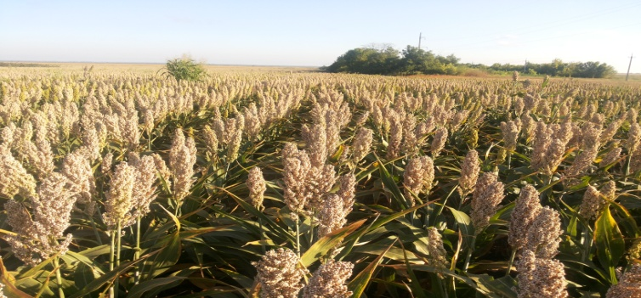
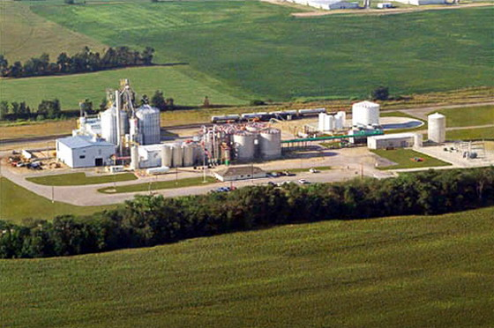
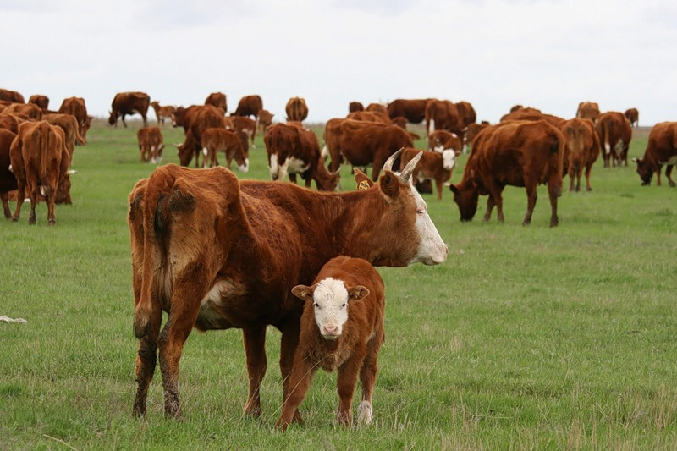
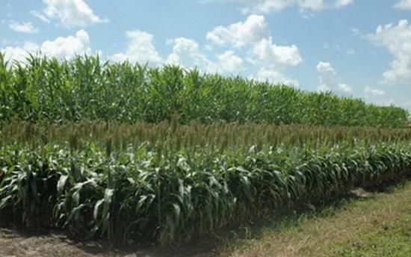
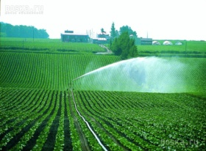
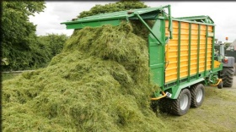
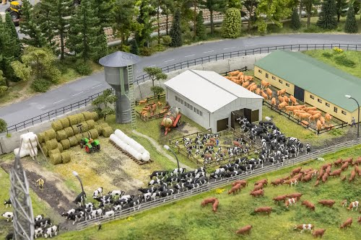
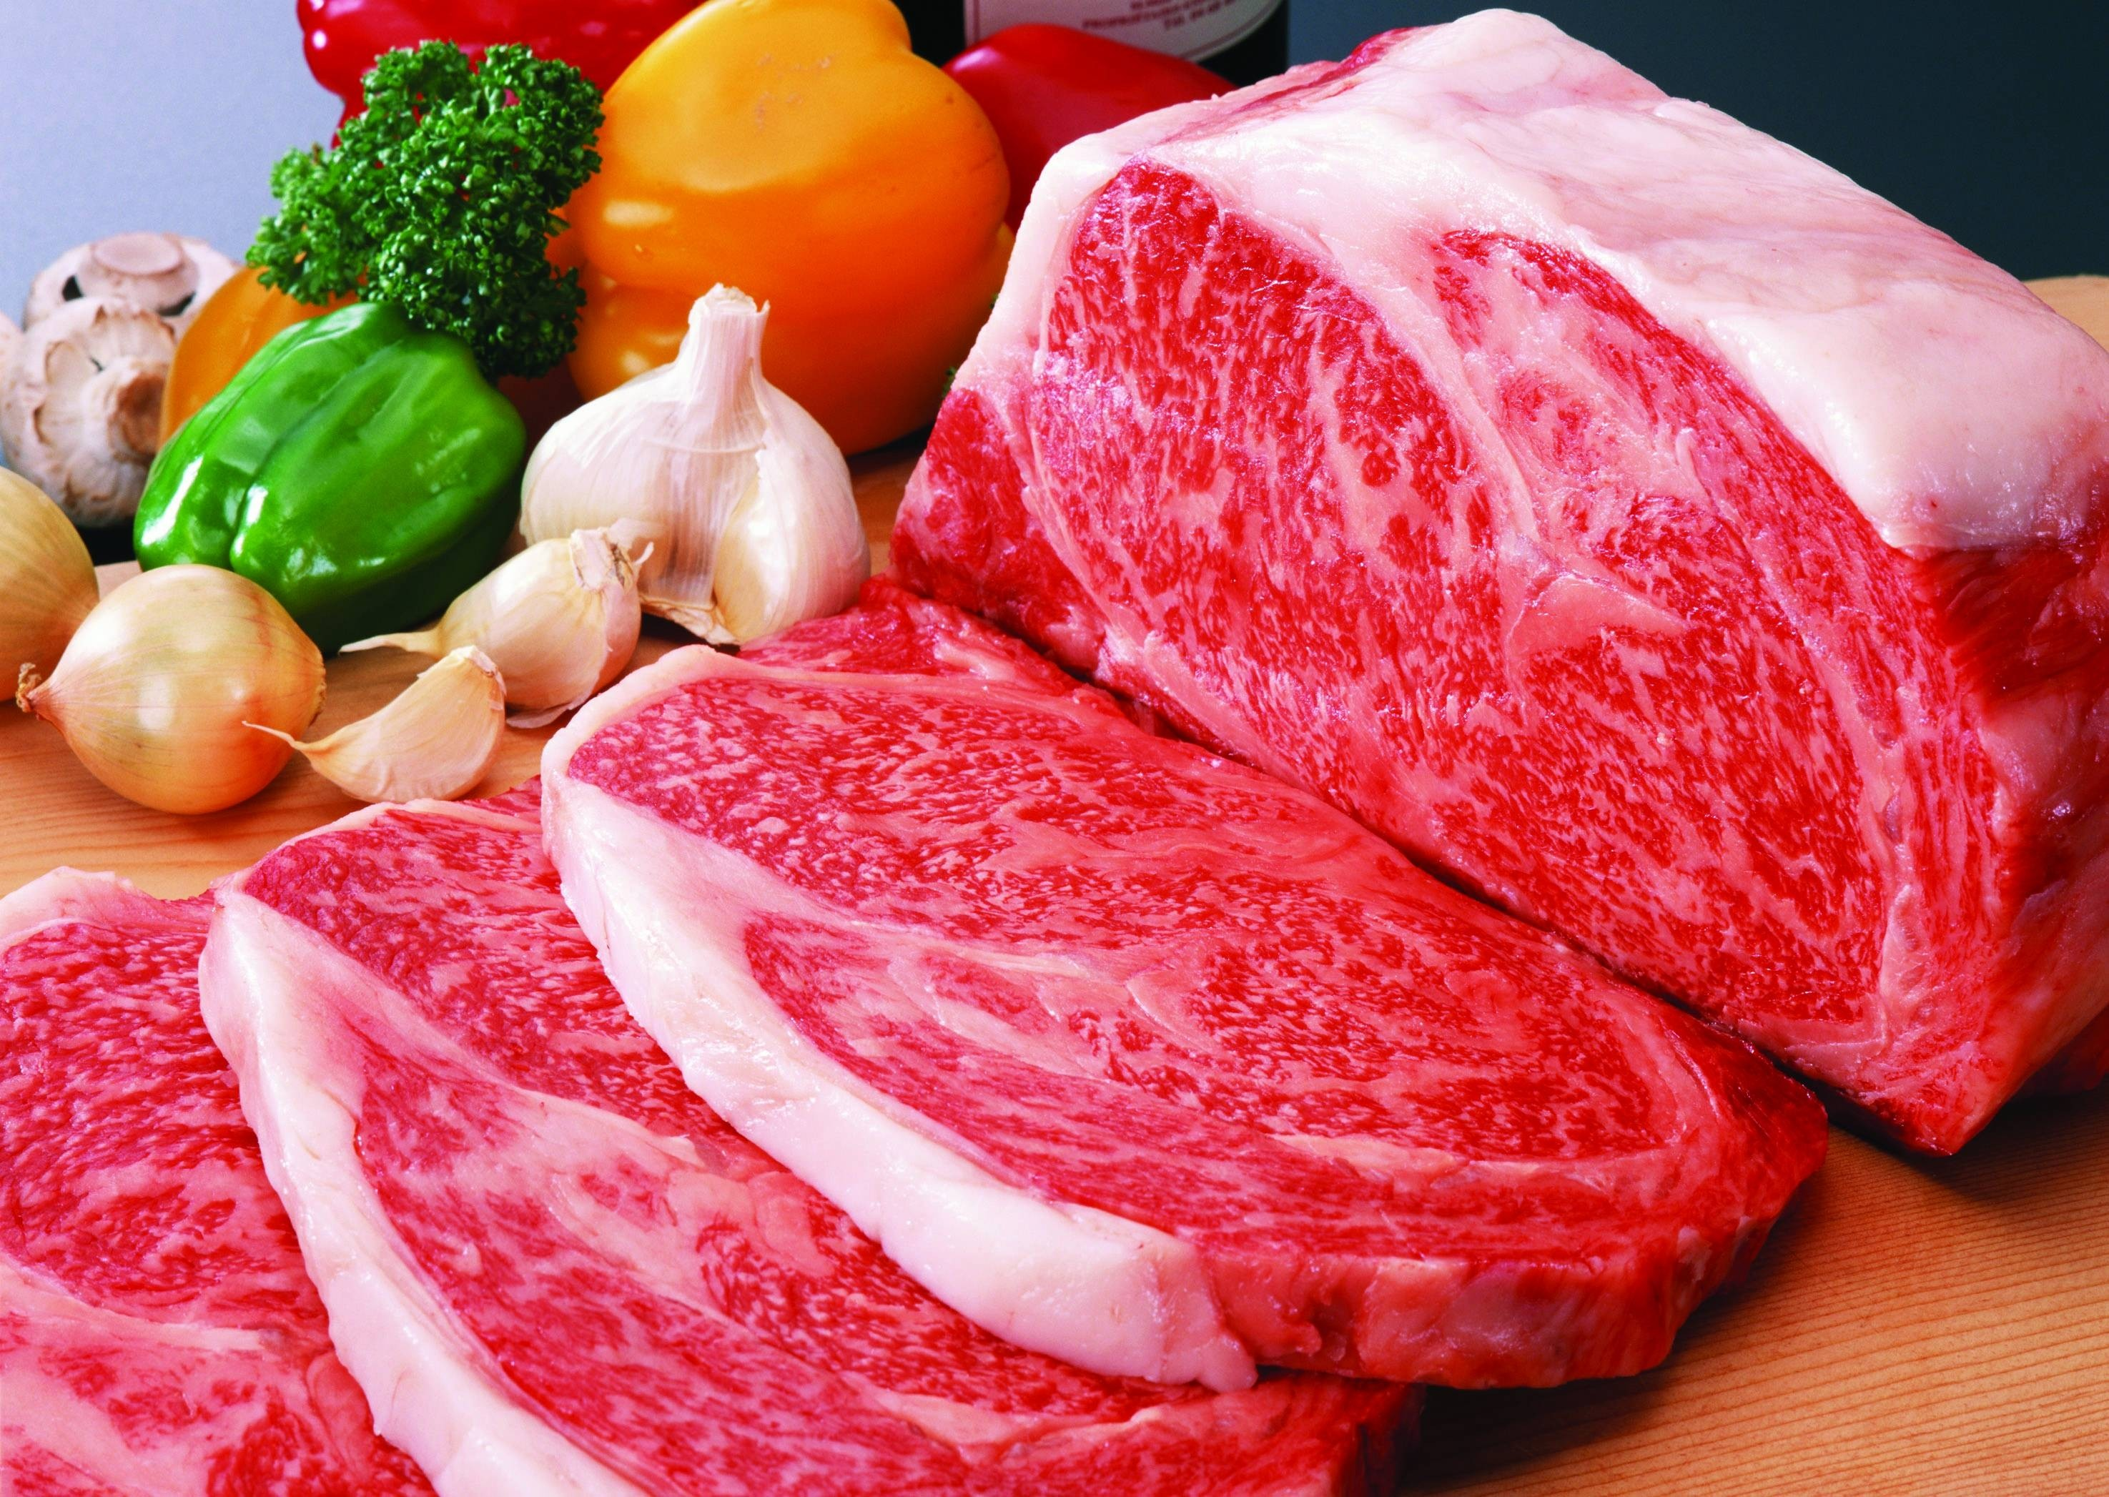
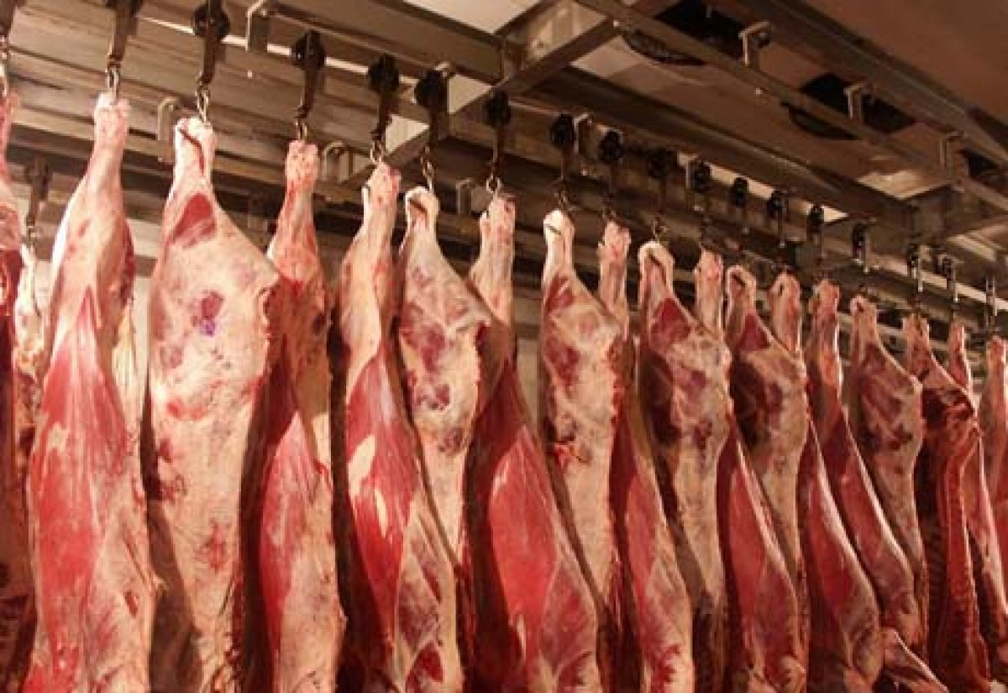
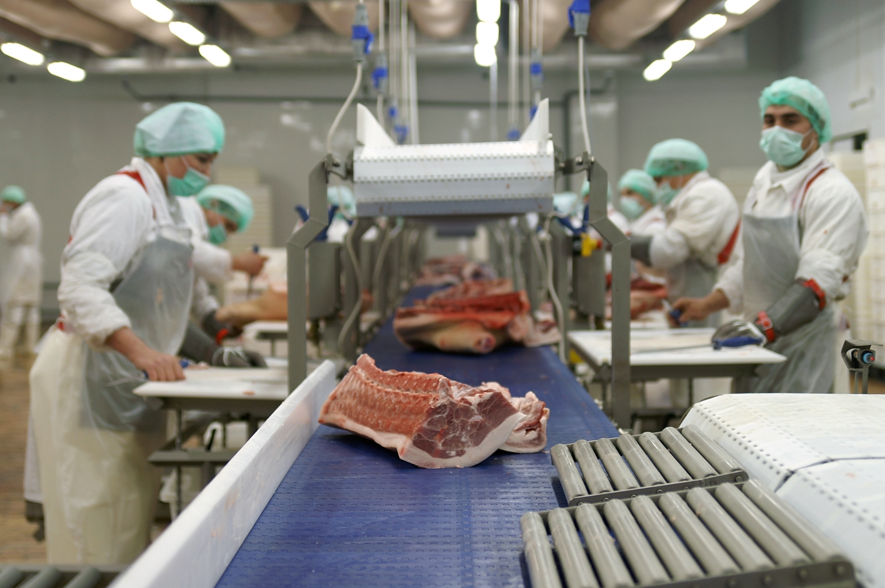
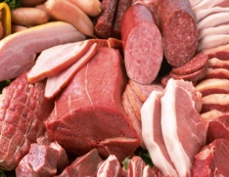
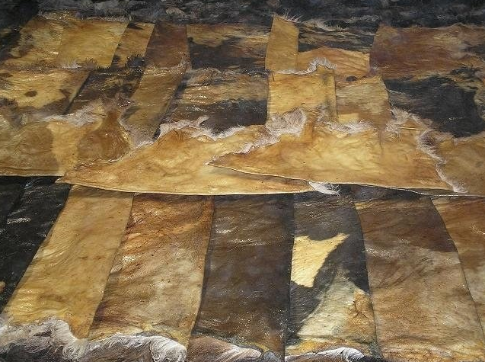
Спасибо за внимание!
_____________________________________________________________________________________________________________________________
___________________________________________________________________________________________________

